Slide 1
Разминочка

Slide 2
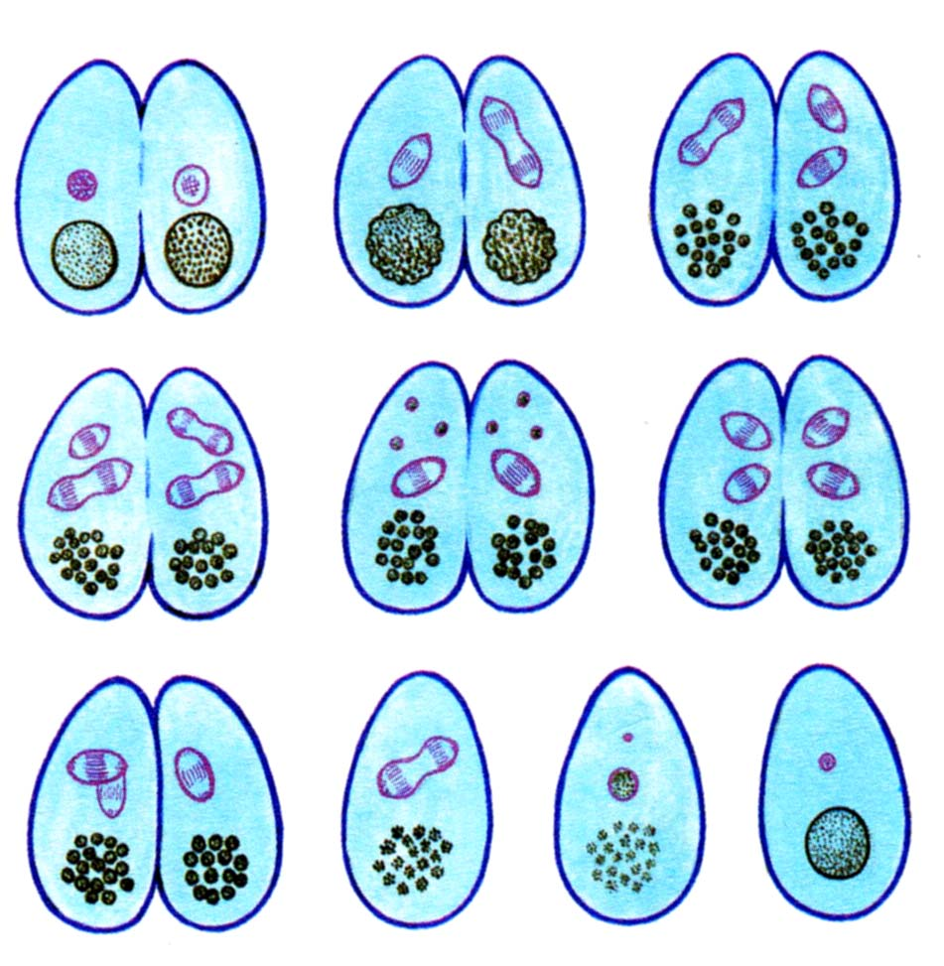
Что это за процесс?
9

Slide 3
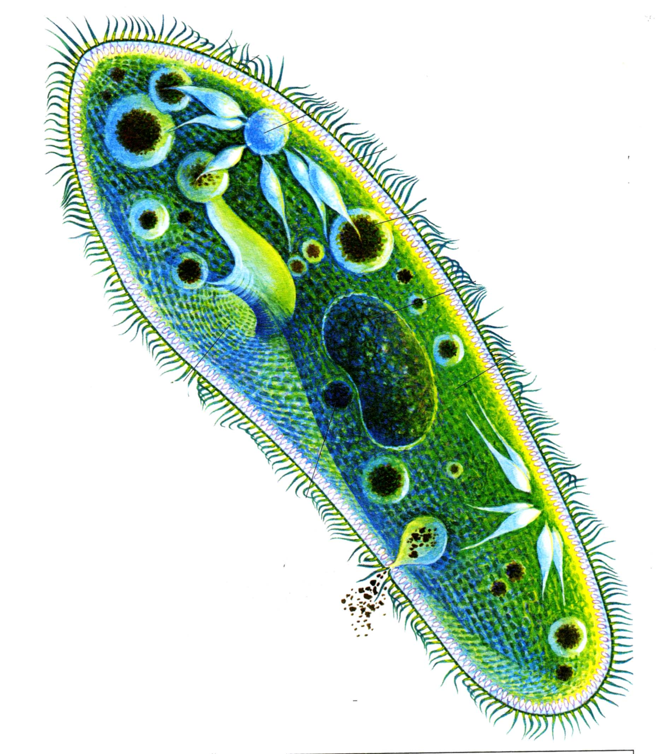
Назовите указанные части тела инфузории

